Slide 1

MÔN TOÁN 4:
LUYỆN TẬP TRANG 17

Slide 2
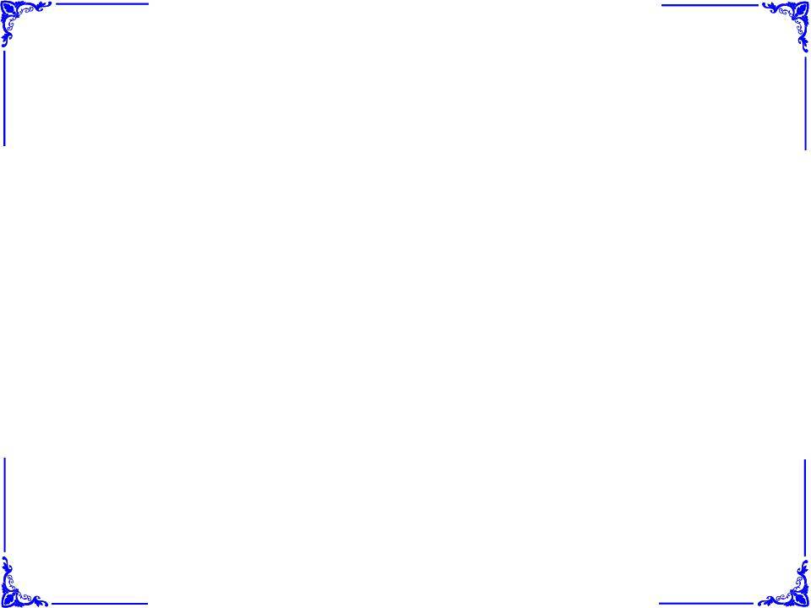
TOÁN
LUYỆN TẬP TRANG 17
1. Đọc các số và nêu giá trị của chữ số 3 và chữ số 5 trong mỗi số:
Số | Đọc | Giá trị chữ số 5
Ba mươi lăm triệu sáu trăm hai mươi bảy nghìn bốn trăm bốn mươi chín.
a. 35 627 449
5 000 000
Một trăm hai mươi ba triệu bốn trăm năm mươi sáu nghìn bảy trăm tám mươi chín.
b. 123 456 789
50 000
Tám mươi hai triệu một trăm bảy mươi lăm nghìn hai trăm sáu mươi ba.
c. 82 175 263
5 000
Tám trăm năm mươi triệu không trăm linh ba nghìn hai trăm.
d. 850 003 200
50 000 000

Slide 3
TOÁN
LUYỆN TẬP TRANG 17
2. Viết số, biết số đó gồm:
Số | Viết số
a. 5 triệu, 7 trăm nghìn, 6 chục nghìn, 3 trăm, 4 chục và 2 đơn vị.
5 760 342
b. 5 triệu, 7 trăm nghìn, 6 nghìn, 3 trăm, 4 chục và 2 đơn vị
5 706 342
a. 5 chục triệu, 7 chục nghìn, 6 nghìn, 3 trăm, 4 chục và 2 đơn vị
50 076 342
a. 5 chục triệu, 7 triệu , 6 trăm nghìn, 3 chục nghìn, 4 nghìn và 2 đơn vị
57 634 002

Slide 4
TOÁN
LUYỆN TẬP TRANG 17
3. Số liệu điều tra dân số của một số nước vào tháng 12 năm 1999 được viết ở bảng sau:
- Nước nào có số dân nhiều nhất?
Tên nước | Số dân
Việt Nam | 77 263000
Lào | 5 300 000
Cam-pu-chia | 10 900 000
Liên bang Nga | 147 200 000
Hoa Kỳ | 273 300 000
Ấn Độ | 989 200 000
+ Ấn Độ có số dân nhiều nhất: 989 200 000 người.
- Nước nào có số dân ít nhất?
+ Nước có số dân ít nhất là: Lào với 5 300 000 người.
* Hãy viết tên các nước có số dân theo thứ tự từ ít đến nhiều.
- Lào, Cam-pu-chia, Việt Nam, Liên bang Nga, Hoa Kỳ, Ấn Độ.

Slide 5
TOÁN
LUYỆN TẬP TRANG 17
4. Cho biết : Một nghìn triệu gọi là một tỉ.
Viết vào chỗ chấm theo mẫu:
Viết | Đọc
1 000 000 000 | “Một nghìn triệu”hay “ Một tỉ”
5 000 000 000 | “Năm nghìn triệu” hay….
315 000 000 000 | “ Ba trăm mười lăm nghìn triệu” hay…………
 | …………………………hay “ Ba tỷ”
“ Năm tỷ”
“ Ba trăm mười lăm tỷ”
“Ba nghìn triệu”
3 000 000 000

